Slide 1



CÔNG TY TNHH NAM HÀN
PHÂN PHỐI ĐỘC QUYỀN XE UD TRUCKS TẠI VIỆT NAM
CHÍNH SÁCH ĐẠI LÝ
UD TRUCKS
© Nam Han Co., Ltd. | Chính sách đại lý | 2026

Slide 2
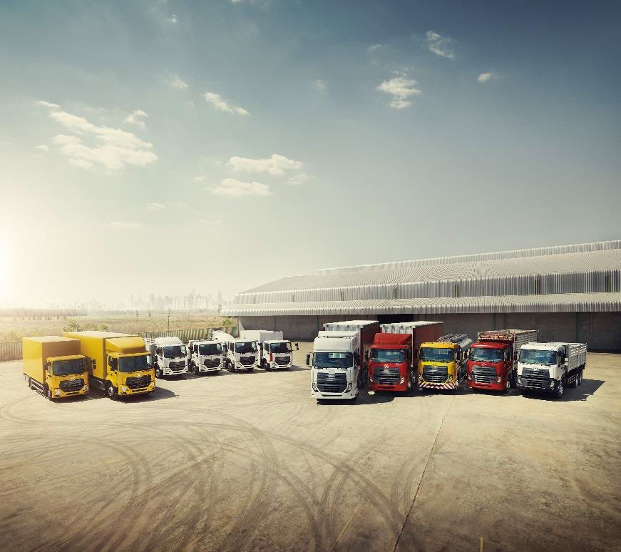
1. Giới thiệu sản phẩm xe tải Nhật Bản UD Trucks - Nhập khẩu nguyên chiếc
Các mẫu xe hiện tại:
Đầu kéo 350HP và đầu kéo 410HP Nóc cao 2 giường,
Chassis 4 chân CGE 8x4 350HP – WB4600, WB6500, WB6800
Chassis 3 chân CWE 6x4 350HP – WB4300, WB5600
Chassis 3 chân CDE 6x2 280 HP – WB5600, WB6300
Chassis 2 chân PKE 4x2 250HP – WB3750, WB4250, WB6500
Chassis 2 chân LKE 4x2 210HP – WB4250, WB6000
Chassis 2 chân MKE 4x2 210HP – WB5500
Đã phát triển – Không tồn kho:
Đầu kéo 350HP, 410HP Nóc thấp 1 giường
Xe ben 6x4 350HP – 10m³
Xe ben 8x4 350HP – 15m³
Chassis 2 chân LKE 210HP 4x2 – WB6000
Chassis 3 chân CDE 280HP 6x2 – WB6300, WB5500, WB4600, WB4300
Xe bồn trộn 6x4 – 9 đến 10m³
Đang phát triển
Đầu kéo 410 nóc cao 2 giường số tự động, option mâm nhôm, cabin bóng hơi – tháng 07/2026
PDE 6x2 250 HP – WB5000, WB6000, WB6300 – tháng 06/2026
PKE 4x2 250HP WB6800 – tháng 09/2026
LKE 4x2 210HP WB6800– tháng 09/2026

Slide 3
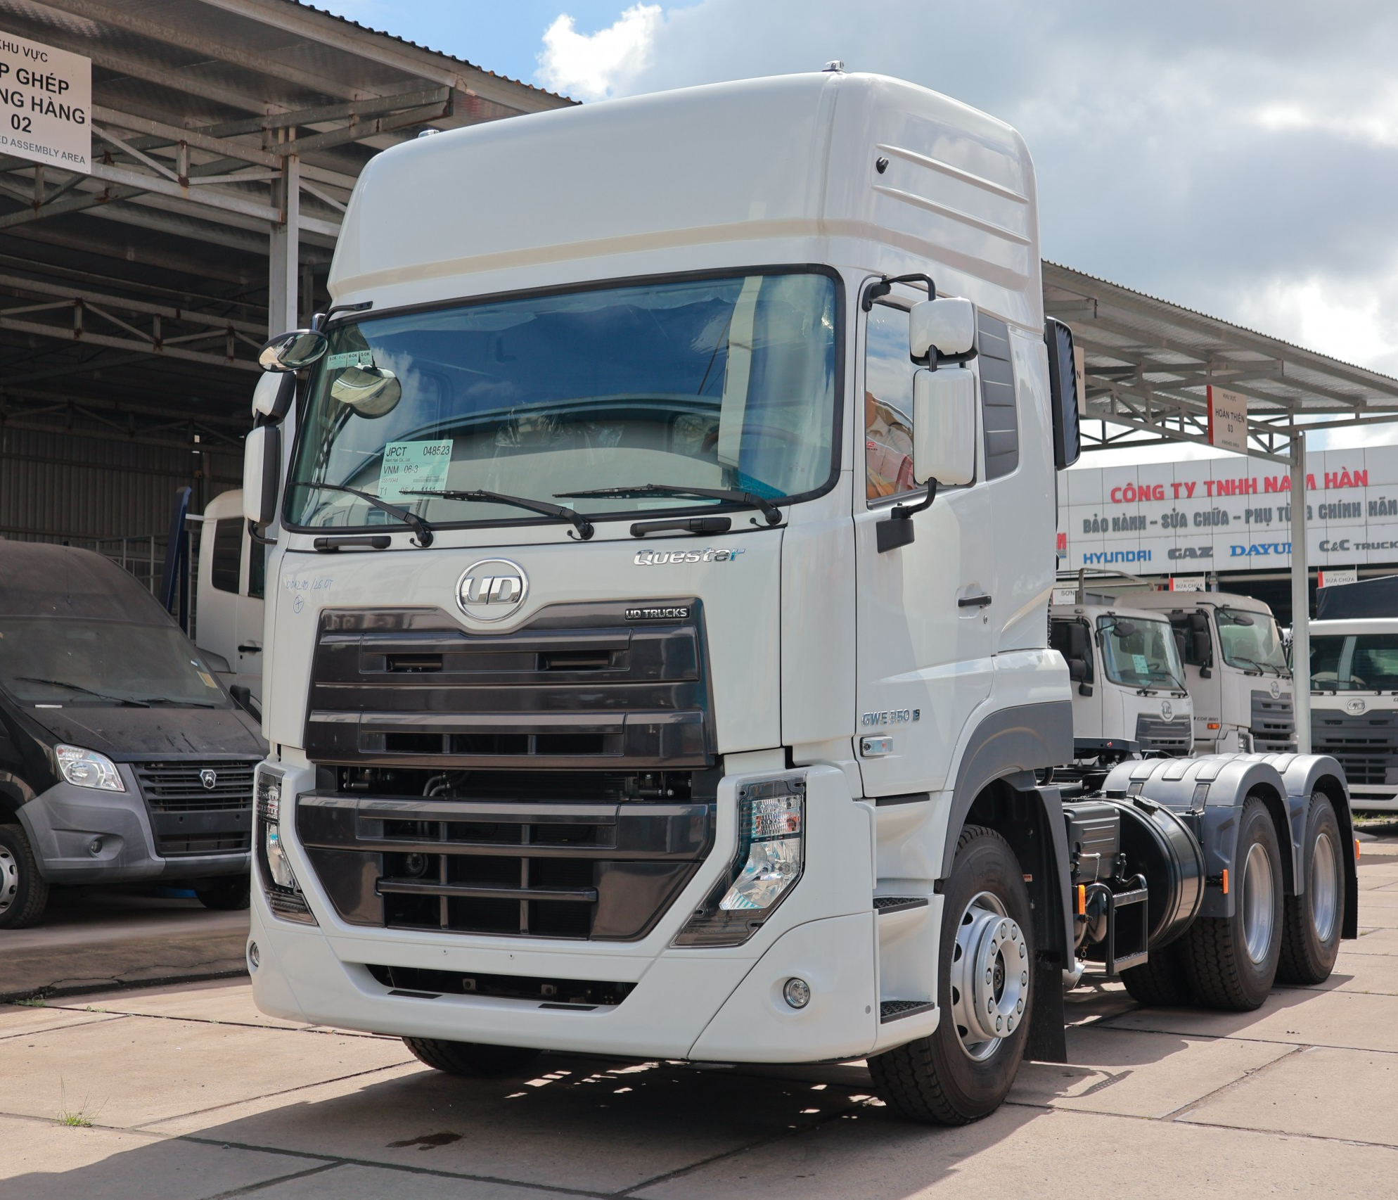
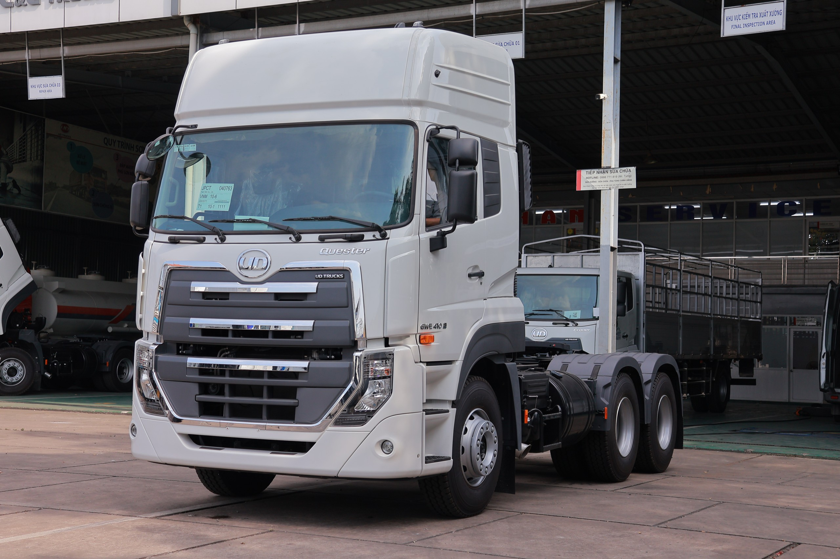
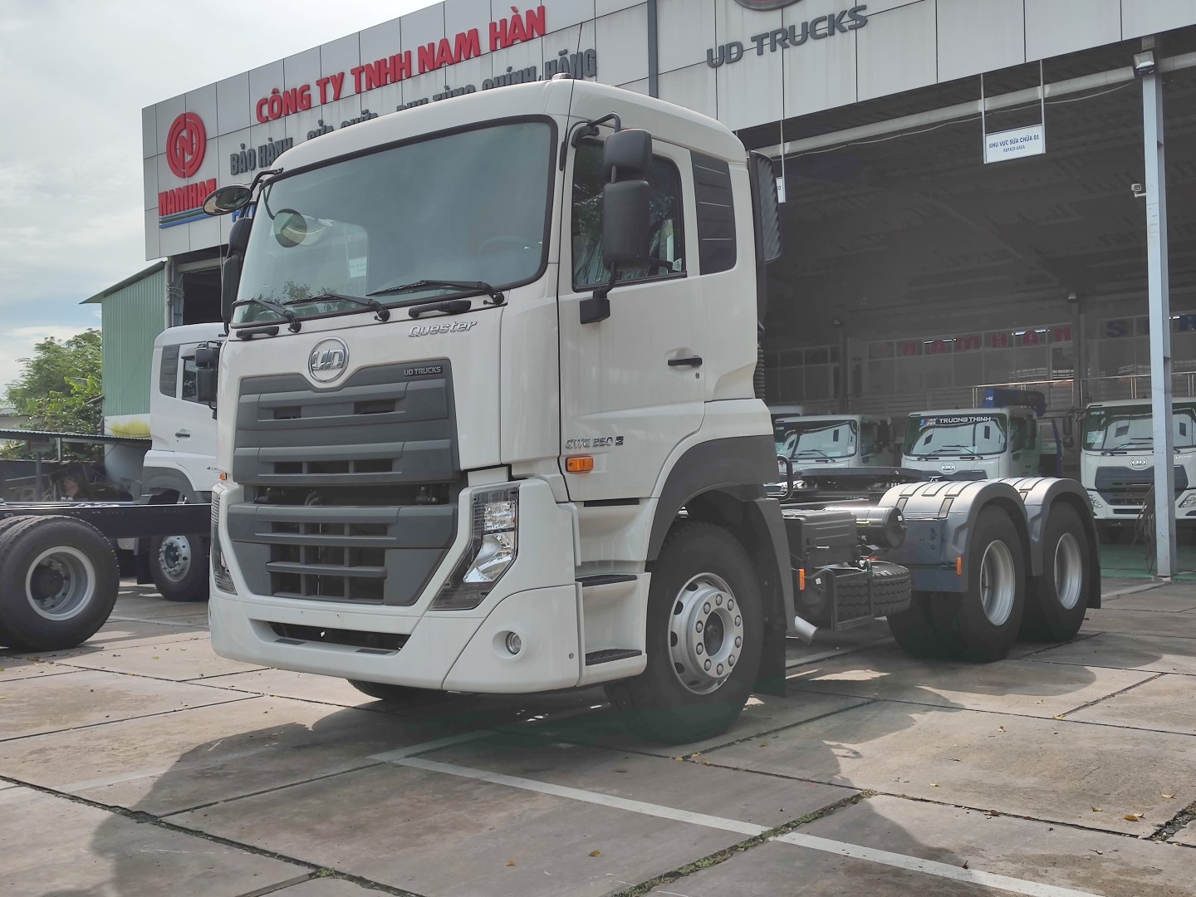
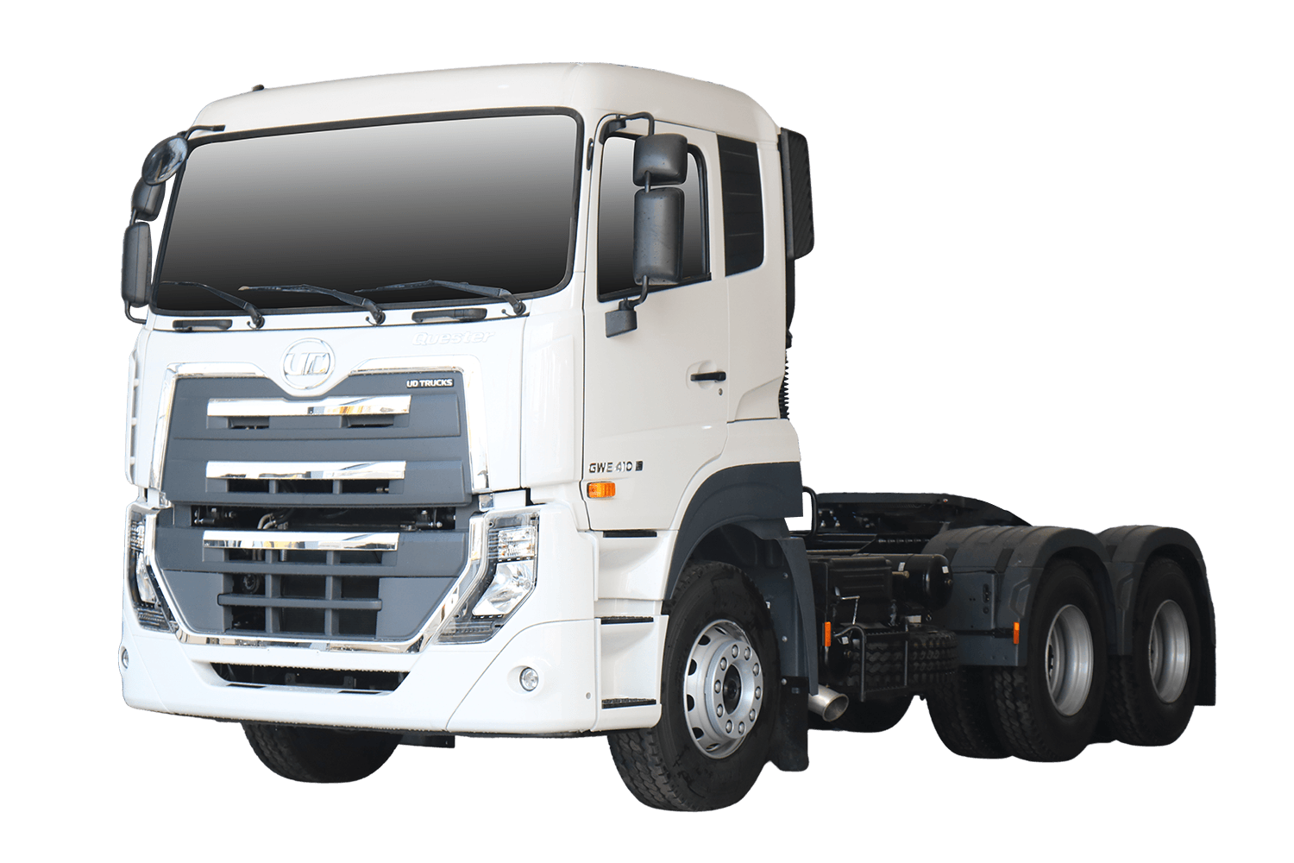
1.1 Các mẫu xe đầu kéo UD Trucks
Đầu kéo 350 HP Nóc cao 2 giường
Đầu kéo 410 HP Nóc cao 2 giường
Đầu kéo 350 HP 1 giường
Đầu kéo 410 HP 1 giường

Slide 4
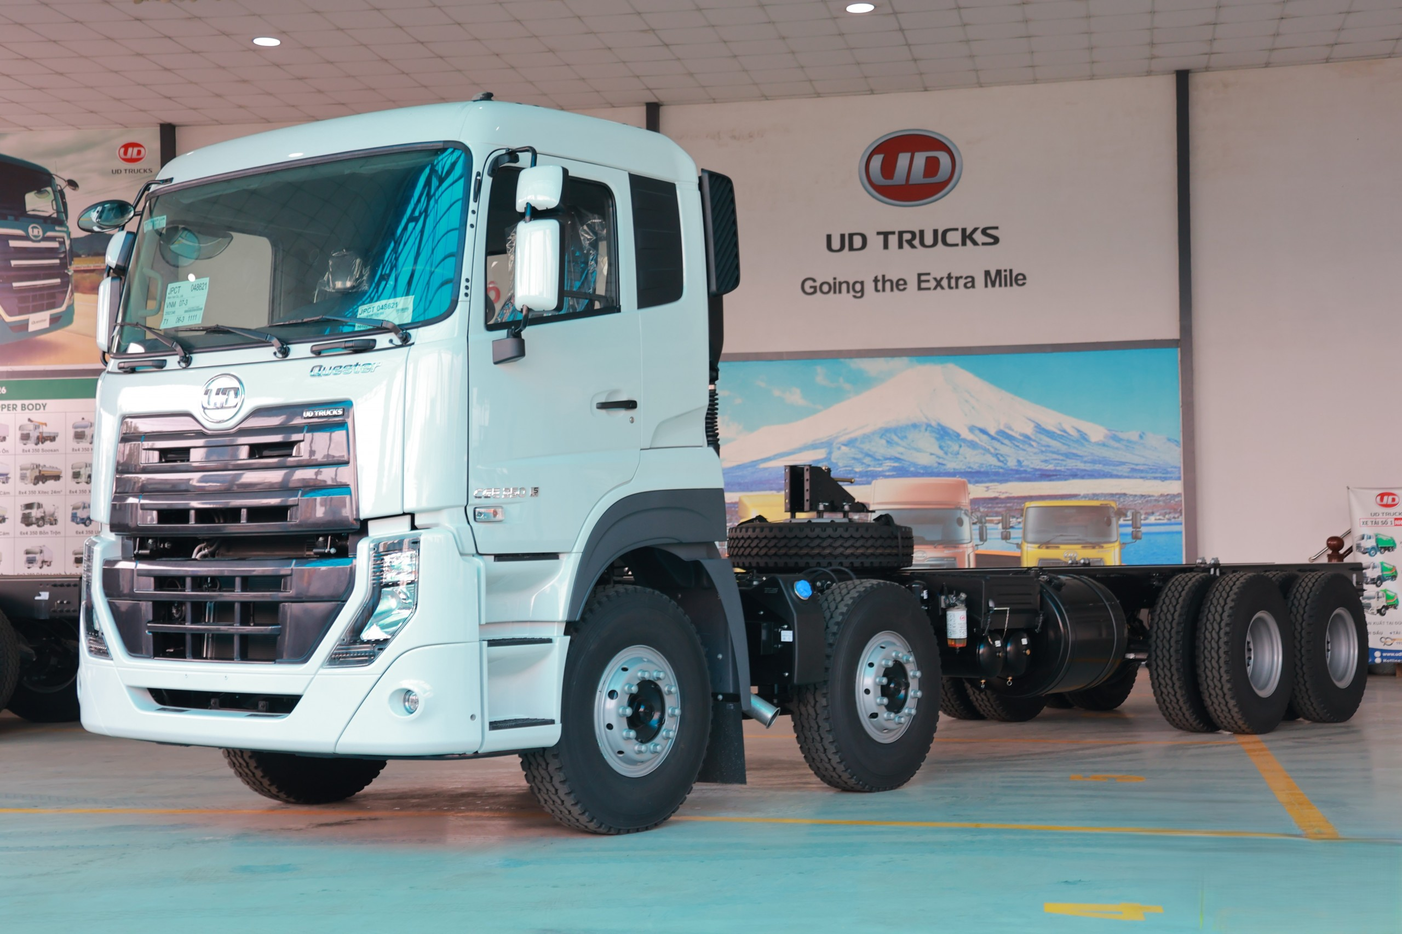
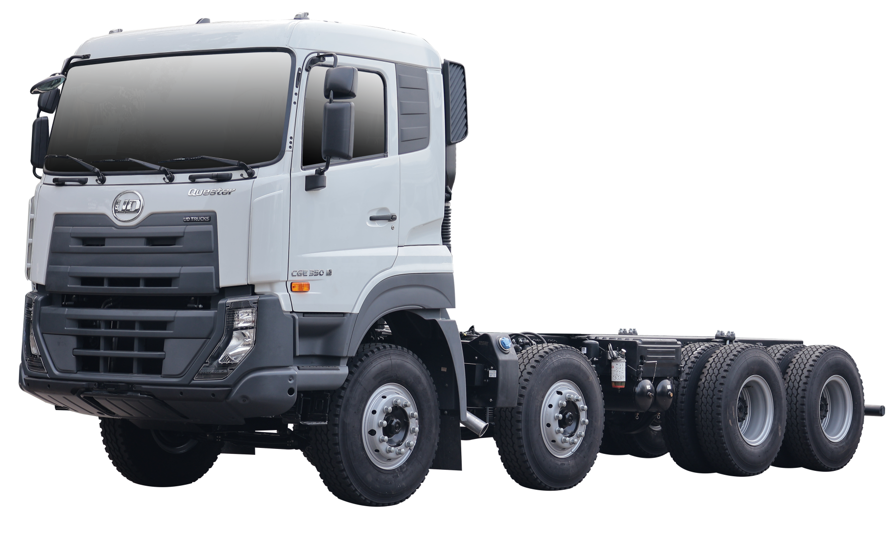
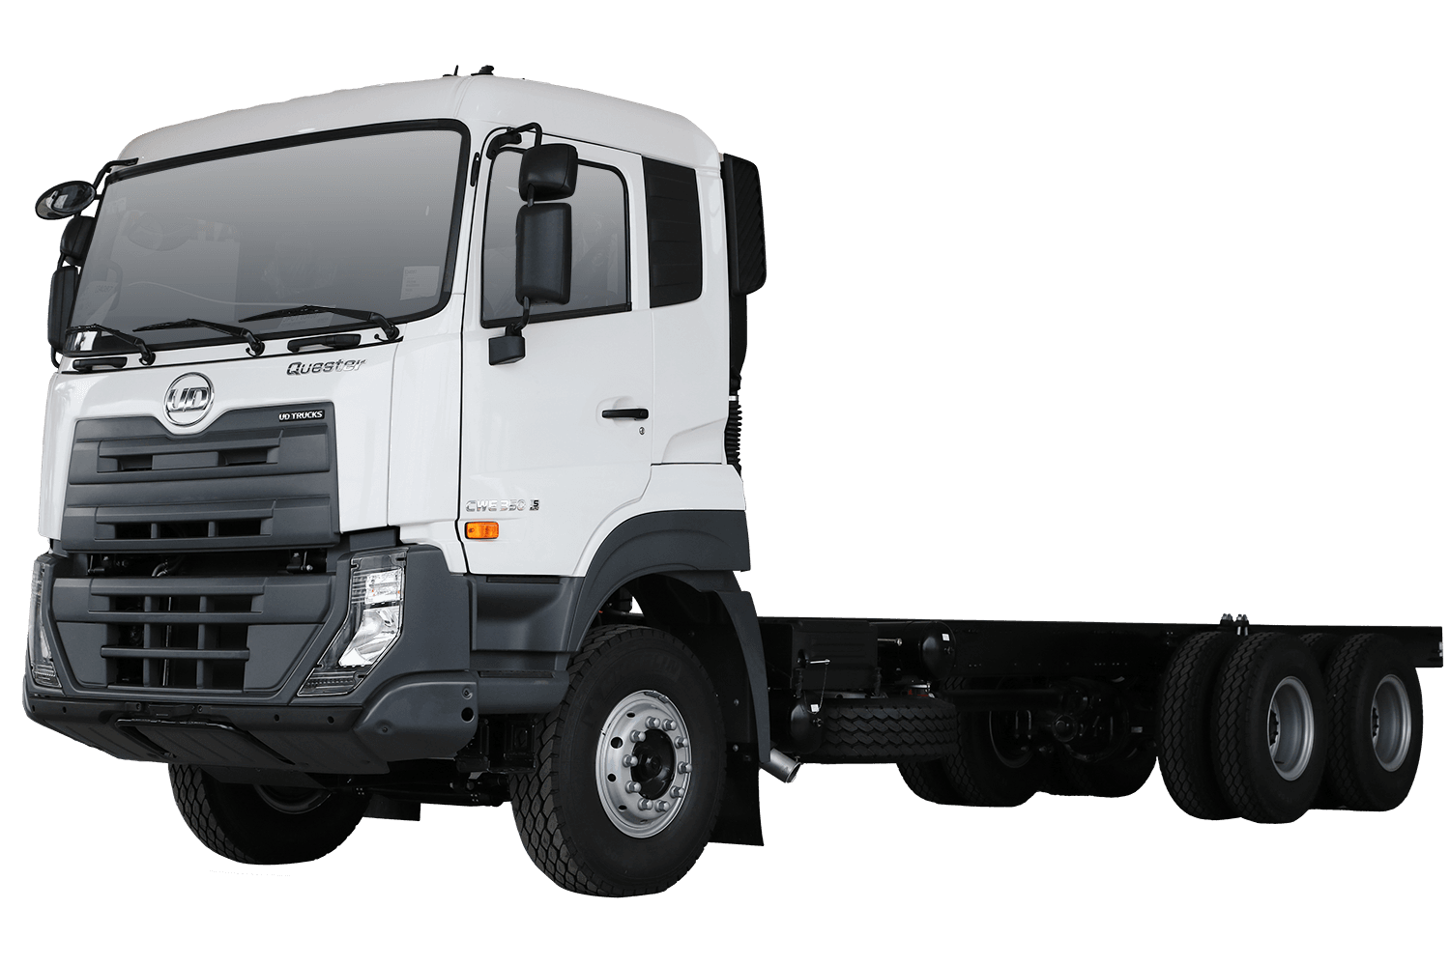
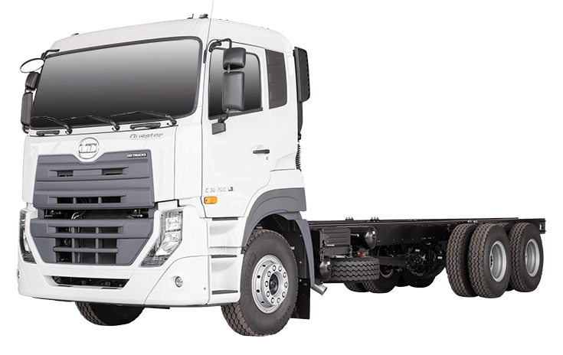
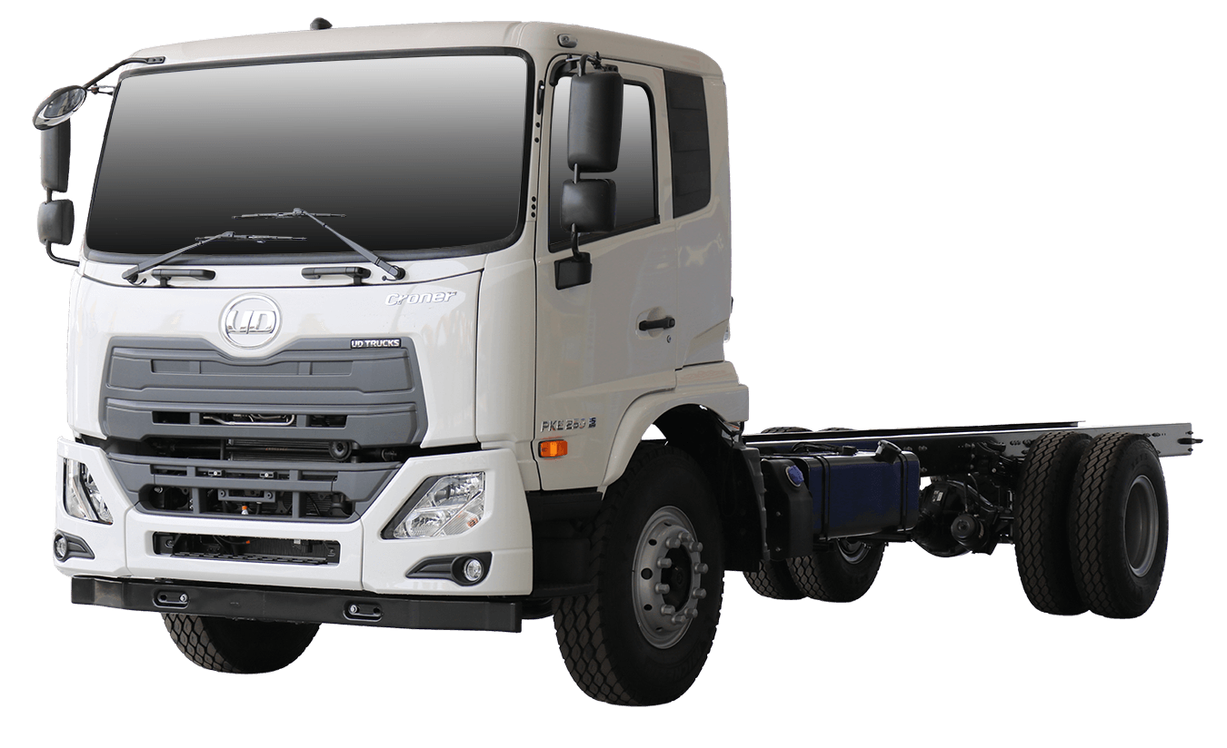
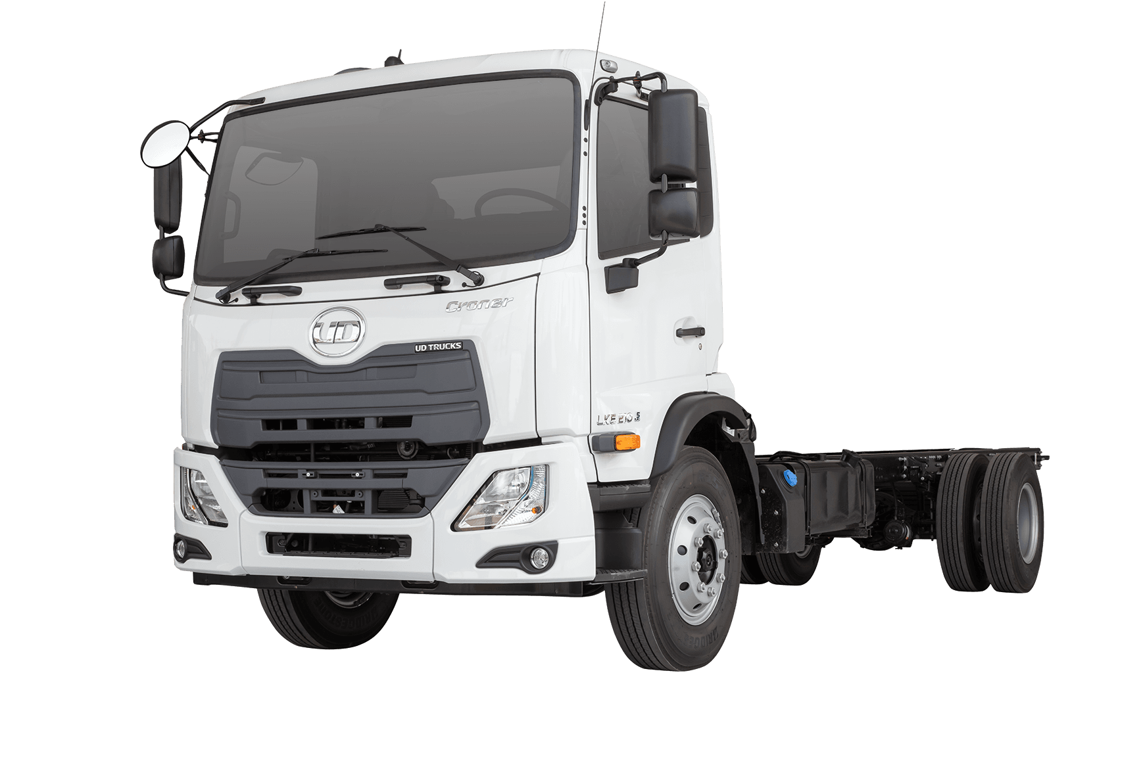
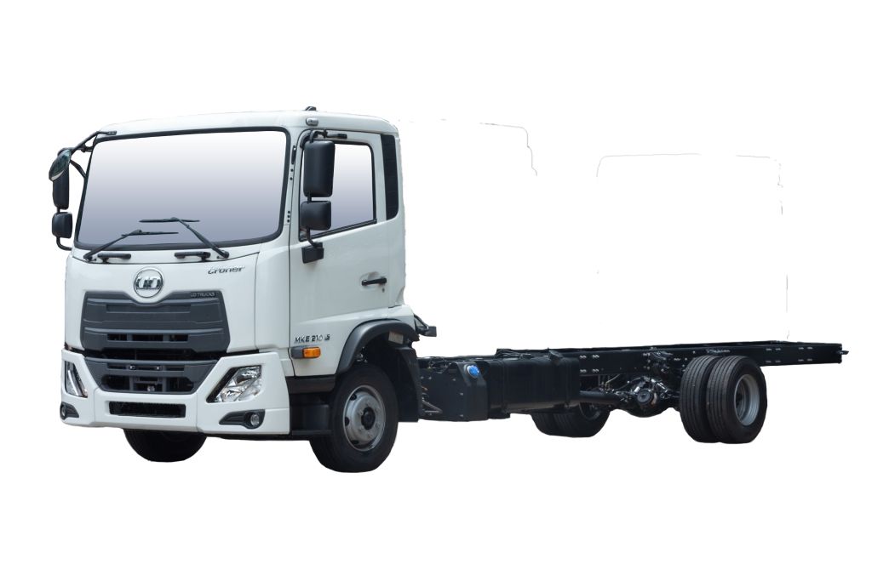
1.2 Các mẫu xe chassis UD Trucks
Chassis 4 chân CGE 350HP – WB6500, WB6800
Chassis 4 chân CGE 350HP – WB4600
Chassis 3 chân CWE 350HP – WB4300, WB5600
Chassis 3 chân CDE 6x2 280 HP – WB5600, WB6300
Chassis 2 chân PKE 250HP – WB3750, WB4250, WB6500
Chassis 2 chân LKE 210HP – WB4250, WB6000
Chassis 2 chân MKE 210HP – WB5500

Slide 5
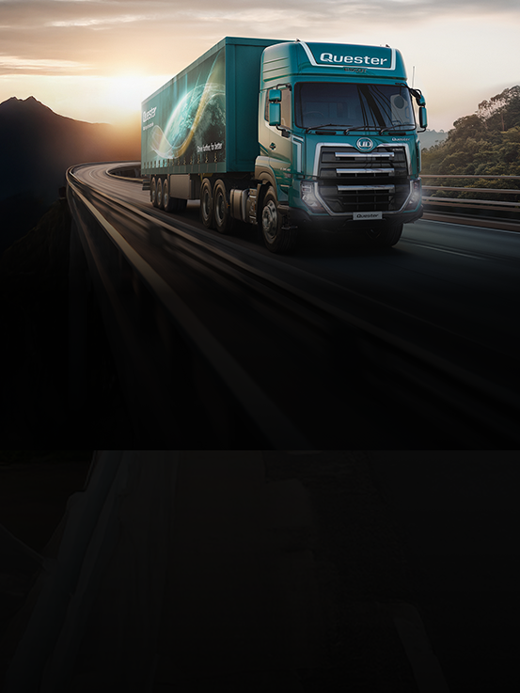
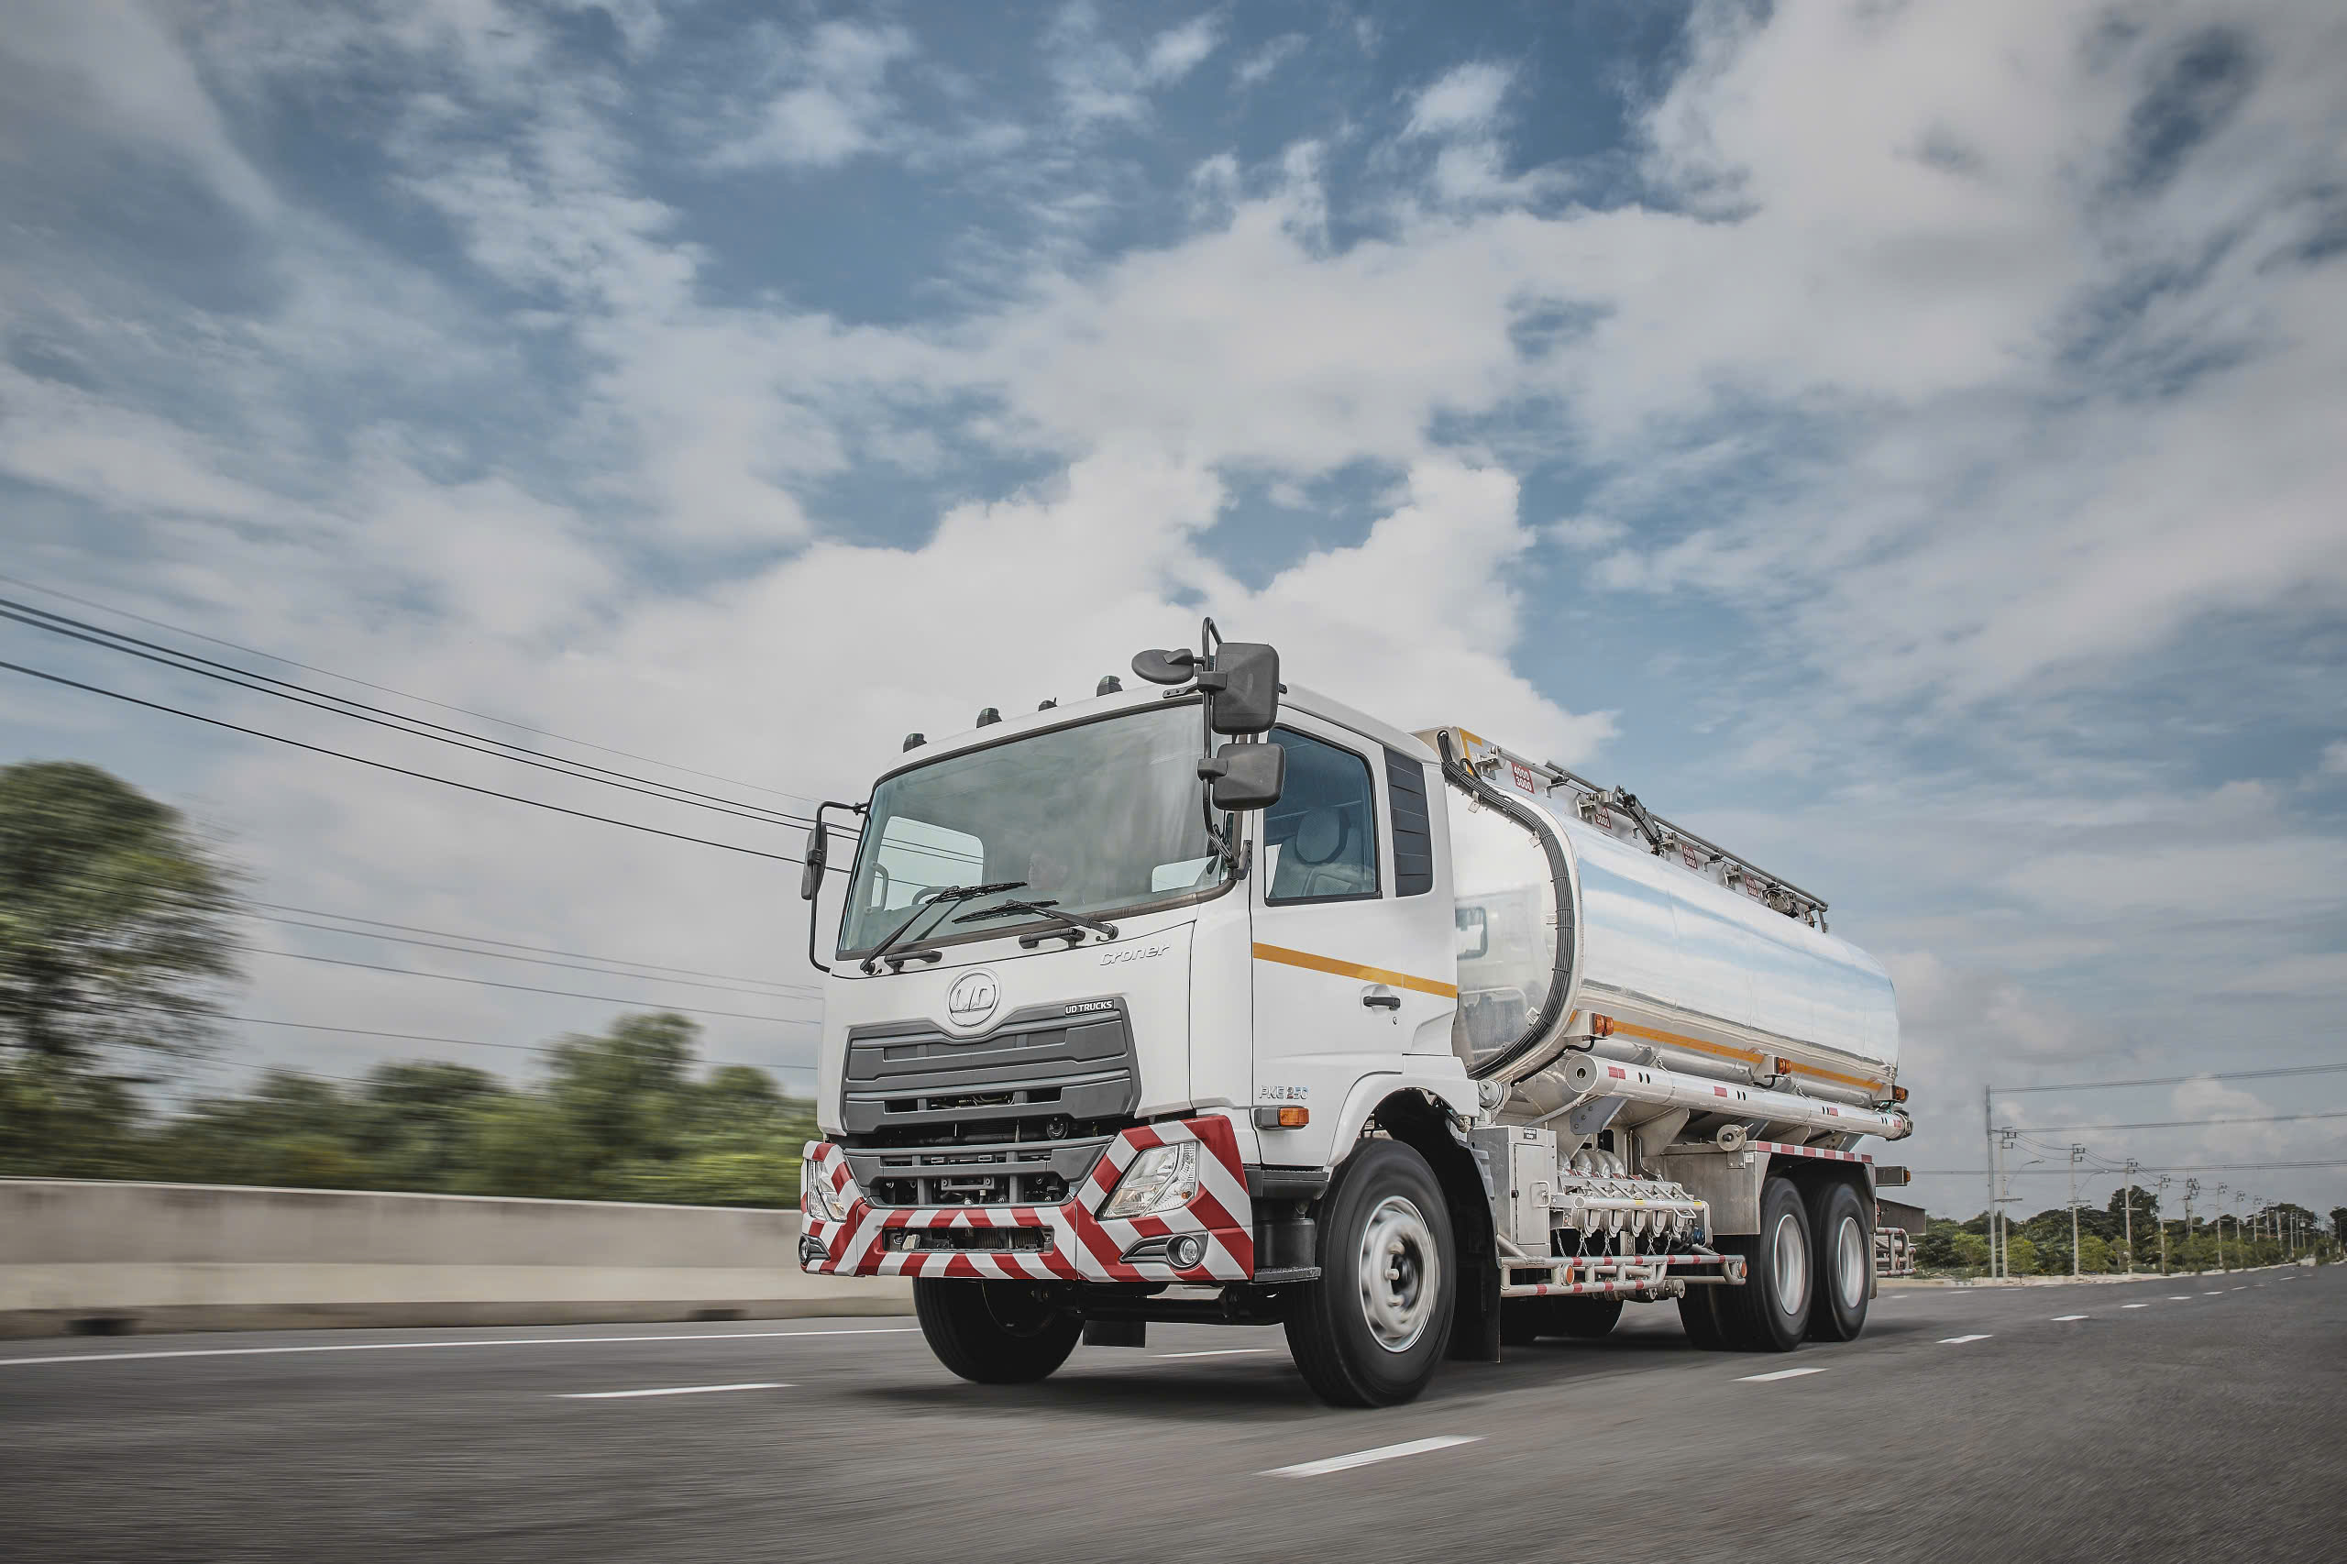

1.3 Các sản phẩm đang phát triển
Đầu kéo 410 nóc cao 2 giường số tự động, option mâm nhôm, cabin bóng hơi
PDE 6x2 250 HP
WB5000, WB6000, WB6300
PKE 4x2 250HP
WB6800
LKE 4x2 210HP
WB6800

Slide 6
2. Chính sách thanh toán
ĐẶT HÀNG
10%
NHẬN HÀNG
10%
NHẬN HỒ SƠ
Trong vòng 60 ngày
Kể từ ngày nhận hàng
THANH TOÁN ĐỦ 100% TRƯỚC 30 NGÀY
KỂ TỪ NGÀY NHẬN XE ĐƯỢC HƯỞNG 1%
TRÊN SỐ TIỀN THANH TOÁN RÚT HỒ SƠ
THANH TOÁN TRỄ SAU 60 NGÀY CHỊU LÃI VAY 10% CỦA SỐ TIỀN TRỄ HẠN THANH TOÁN/ SỐ NGÀY TRỄ HẠN

Slide 7
3. Chính sách phân vùng bán hàng
ĐẠI LÝ ĐƯỢC HƯỞNG CHÍNH SÁCH ĐỘC QUYỀN THEO TỈNH.
THỊ TRƯỜNG MỞ CHO CÁC TỈNH KHÔNG CÓ ĐẠI LÝ.
THỊ TRƯỜNG MỞ CHO CÁC XE CHUYÊN DÙNG.

Slide 8
4. Chính sách Marketing
NHẬN DIỆN CI: NAM HÀN TÀI TRỢ 50%.
CHI PHÍ CHƯƠNG TRÌNH KHAI TRƯƠNG ĐẠI LÝ: NAM HÀN 50%
CHI PHÍ CHẠY QUẢNG CÁO: NAM HÀN HỖ TRỢ 50% (≤10 TRIỆU VNĐ/THÁNG)

Slide 9
5. Chính sách phôi phiếu
MỖI MẪU XE RA PHIẾU MỚI TẠI ĐẠI LÝ:
CÔNG TY NAM HÀN SẼ HỖ TRỢ 15 TRIỆU VÀ THÊM THỜI GIAN THANH TOÁN TỪ 60 NGÀY LÊN 90 NGÀY KỂ TỪ NGÀY NHẬN XE.

Slide 10
6. Chính sách lợi nhuận
Giá bán lẻ tối thiểu -5%: xe đặt hàng theo kế hoạch.
- Thưởng đạt kế hoạch tháng 0,25%, kế hoạch quý 0,25%, kế hoạch năm 0,5%.
Giá bán lẻ tối thiểu -2,5%: Xe không đặt hàng theo kế hoạch hoặc mua lại của đại lý có hàng.
Thỏa thuận chính sách đặt hàng theo kế hoạch không có hàng tồn kho -> tăng quyền lợi các đại lý đặt hàng.

Slide 11
7. Chính sách dịch vụ và phụ tùng
1. Kinh doanh phụ tùng:
Giá phụ tùng bán cho Đại Lý : Giá bán lẻ công bố chiết khấu từ 22 đến 29%.
Đặt hàng phụ tùng tồn kho (doanh số đặt hàng tối thiểu 20 triệu đồng/tháng và 60 triệu đồng/quý)
2. Trường hợp bảo hành thì đại lý được hưởng:
Đơn giá giờ công bảo hành: 230.000đ / 1 giờ
Phụ tùng bảo hành: lợi nhuận 10% trên giá vốn (giá Nam Hàn bán cho đại lý).
Ghi chú: Các trường hợp trên Giá bán áp dụng tại kho Nam Hàn và thanh toán 100% trước khi giao phụ tùng.(Hoặc dựa theo hợp đồng Đại lý)
3. Hỗ Trợ Dịch vụ - Phụ Tùng
Hỗ trợ thiết kế phát triển nhà xưởng theo tiêu chuẩn.
Đào tạo đội ngũ DV-KT: Chính sách bảo hành, kỹ thuật,…
Hỗ trợ các hoạt động CSKH & Marketing Dịch Vụ - Phụ tùng.

Slide 12
8. GIÁ BÁN
STT | Tên mặt hàng | Năm SX | Giá xe nhập khẩu | Giá bán cho đại lý | Giá bán chassis tồn kho | Thùng/ chuyên dùng | Ghi Chú
1 | Đầu kéo 350 | 2025 | 1.874.000.000 | 1.780.300.000
2 | Đầu kéo 350 | 2026 | 1.924.000.000 | 1.827.800.000
3 | Đàu kéo 410 | 2024 | 2.126.000.000 | 2.019.700.000 | 1.940.000.000
4 | 4x2 PKE250 WB3750 chassis | 2025 | 1.382.000.000 | 1.312.900.000
5 | 4x2 PKE250 WB3750 chassis | 2026 | 1.432.000.000 | 1.360.400.000
6 | 4x2 PKE250 WB3750 ben 7 khối VN | 2024 | 1.432.000.000 | 1.360.400.000 |  | 160.000.000
7 | 4x2 PKE250 WB4250 chassis | 2026 | 1.432.000.000 | 1.360.400.000
8 | 4x2 PKE 250 WB5500 chassi | 2022 | 1.303.000.000 | 1.237.850.000 | 1.100.000.000
9 | 4x2 PKE 250 WB5500 thùng bạt 7.2m ĐN | 2022 | 1.303.000.000 | 1.237.850.000 | 1.100.000.000 | 90.000.000
10 | 4x2 PKE 250 WB6500 chassis | 2024 | 1.394.000.000 | 1.324.300.000
11 | 4x2 PKE 250 WB6500 thùng bạt 8.2m, cao 2.5m ĐN | 2024 | 1.394.000.000 | 1.324.300.000 |  | 100.000.000
12 | 4x2 PKE 250 WB6500 thùng bạt 8.6m, cao 2.15m VN | 2024 | 1.394.000.000 | 1.324.300.000 |  | 102.000.000
13 | 4x2 PKE 250 WB6500 thùng kín 8.87m; cao 2.5m HN | 2024 | 1.394.000.000 | 1.324.300.000 |  | 121.000.000
14 | 4x2 PKE 250 WB6500 thùng bạt 9.5m, cao 2.5m TN | 2024 | 1.394.000.000 | 1.324.300.000 |  | 114.000.000
15 | 4x2 PKE 250 WB6500 thùng kín 9.5m, cao 2.5m TN | 2024 | 1.394.000.000 | 1.324.300.000 |  | 123.000.000
16 | 6x2 CDE 280 WB5600 chassi | 2022 | 1.701.000.000 | 1.615.950.000 | 1.440.000.000
17 | 6x2 CDE 280 WB5600 thùng bạt 9.1m, cao 2.5 TN | 2022 | 1.701.000.000 | 1.615.950.000 | 1.440.000.000 | 108.000.000
18 | 6x2 CDE 280 WB5600 thùng bạt 9.1m, cao 2.5 ĐN | 2022 | 1.701.000.000 | 1.615.950.000 | 1.440.000.000 | 116.000.000
19 | 6x2 CDE 280 WB5600 thùng kín 9.1m; cao 2.15 QTH | 2022 | 1.701.000.000 | 1.615.950.000 | 1.500.000.000 | 116.000.000
20 | 6x2 CDE 280 WB6300 chassi | 2022 | 1.730.000.000 | 1.643.500.000 | 1.500.000.000
21 | 6x2 CDE 280 WB6300 thùng bạt 9.5m, cao 2.5 ĐN | 2022 | 1.730.000.000 | 1.643.500.000 | 1.500.000.000 | 126.000.000
22 | 6x4 CWE350 WB4300 chassis | 2024 | 1.874.000.000 | 1.780.300.000
23 | 6x4 CWE350 WB4600 chassi | 2022 | 1.827.000.000 | 1.735.650.000 | 1.640.000.000
24 | 6x4 CWE350 WB5600 chassi | 2022 | 1.827.000.000 | 1.735.650.000 | 1.640.000.000
25 | 8x4 CGE350 WB4600 chassis (chưa bao gồm PTO) | 2026 | 2.245.000.000 | 2.132.750.000
26 | 8x4 CGE350 WB6500 chassis (chưa bao gồm PTO) | 2026 | 2.275.000.000 | 2.161.250.000
27 | 8x4 CGE350 WB6800 chassis (chưa bao gồm PTO) | 2026 | 2.300.000.000 | 2.185.000.000
28 | Xe ben 6x4 CWE350 10m3. Đặt hàng 150 ngày | 2026 | 2.350.000.000 | 2.232.500.000

Slide 13
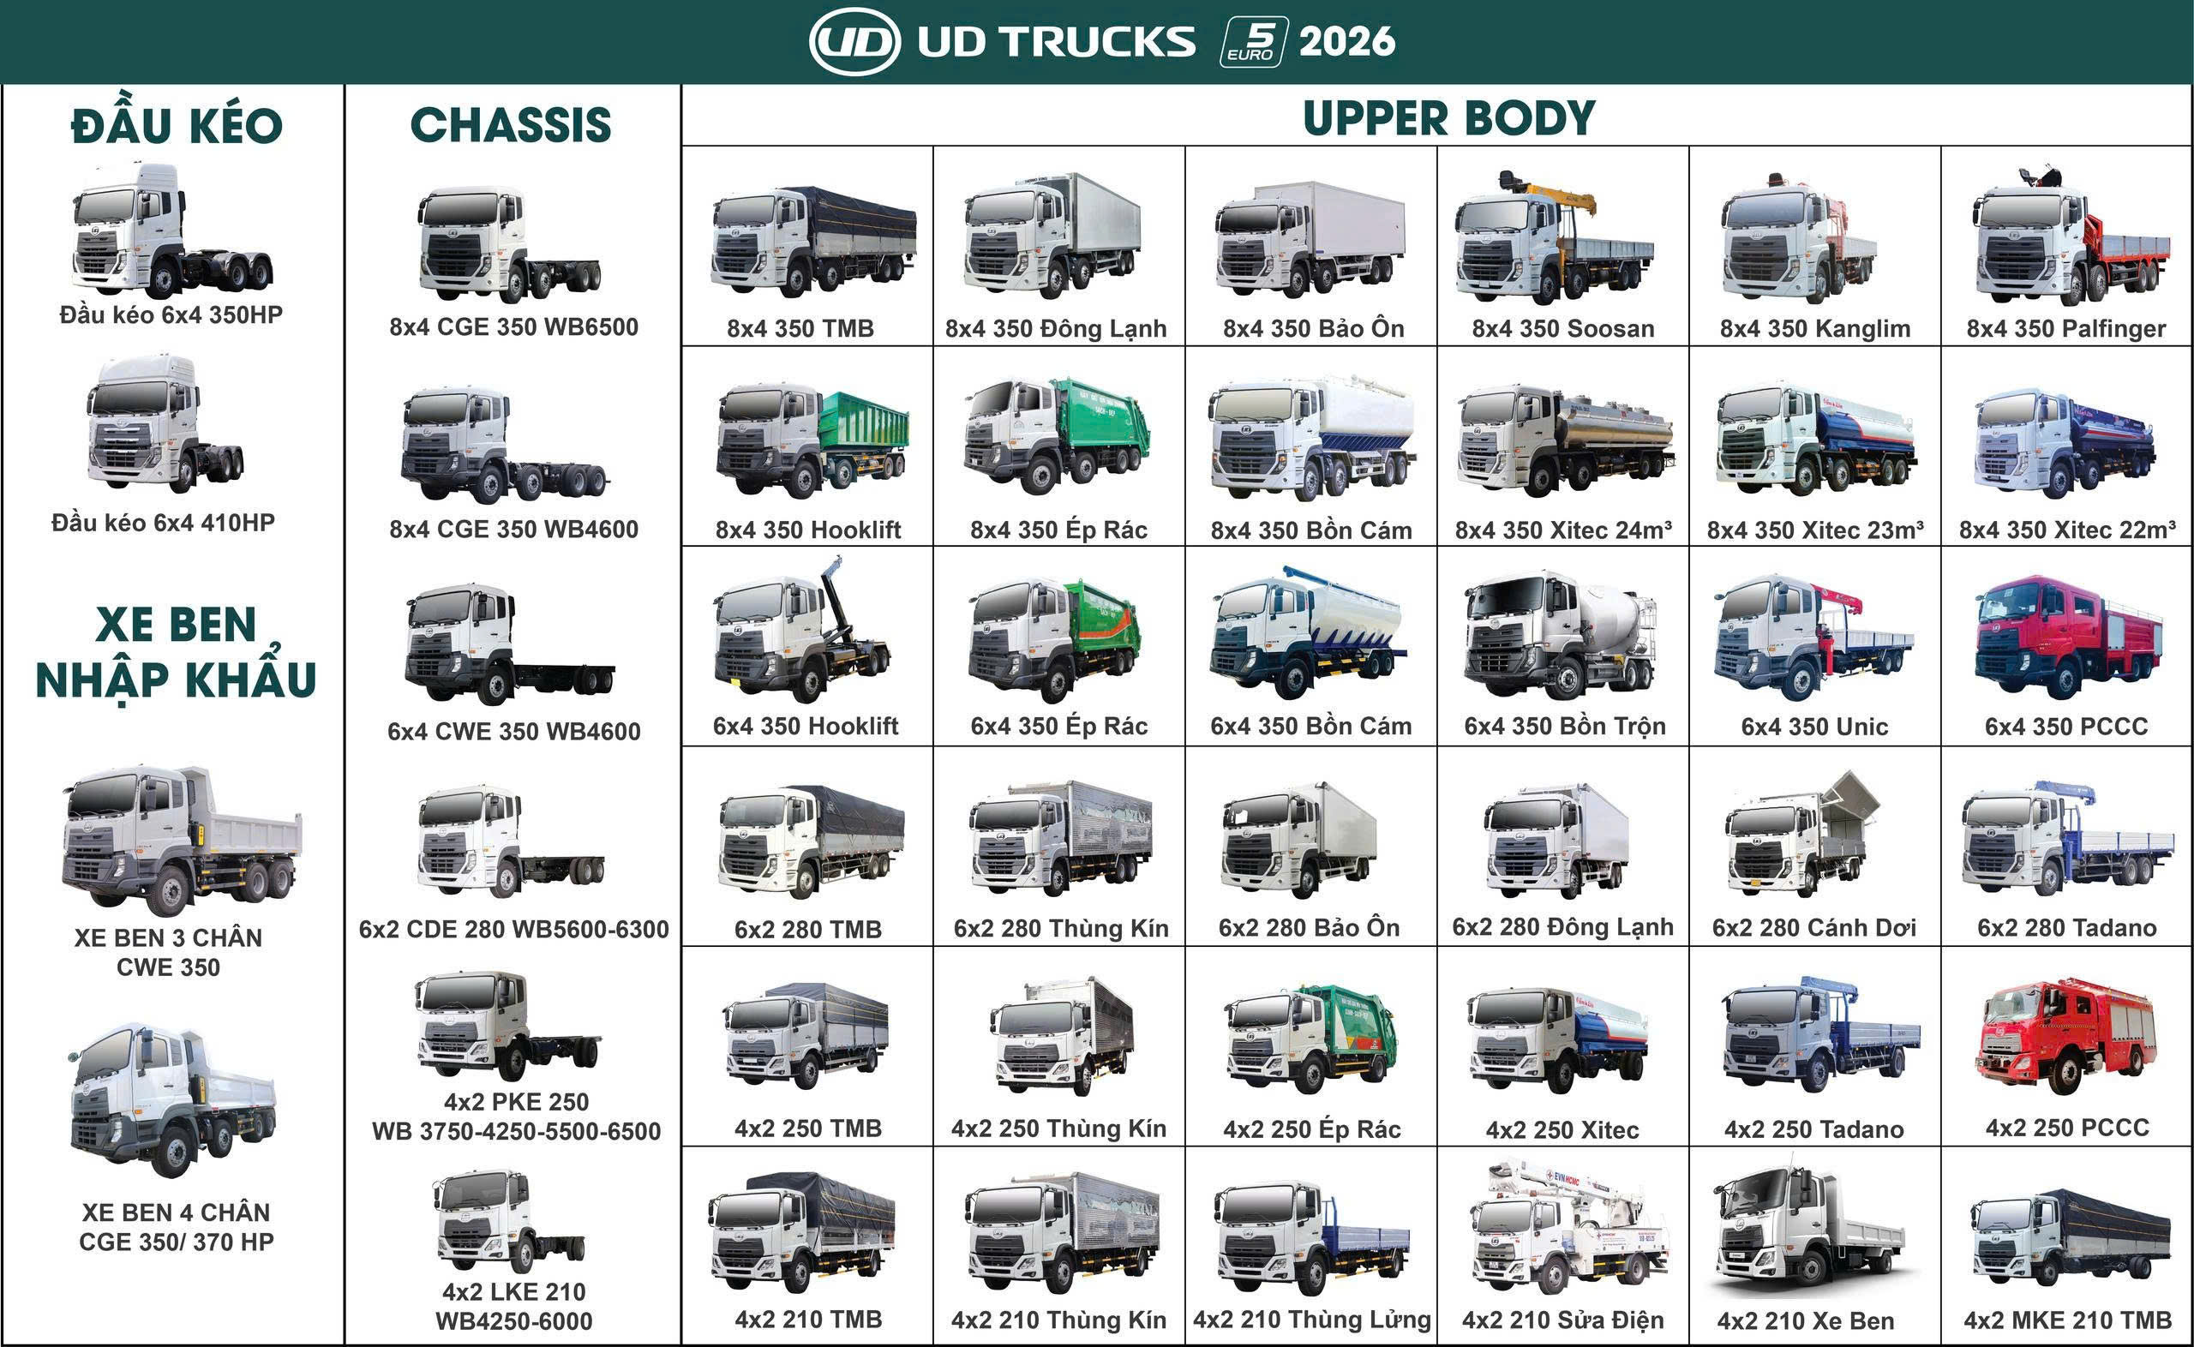
9. CÁC SẢN PHẨM THÀNH PHẨM TIÊU BIỂU
13

Slide 14





UD Trucks Exclusive Distributor
Chúng tôi luôn mong muốn:
Đồng hành, phát triển kinh doanh và mang lại lợi nhuận cùng Quý đại lý.

